Slide 1

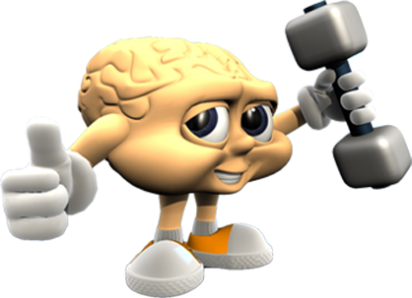
Quem Sabe Sabe!
Pastoral Estudantil APV
11
Notes:
www.4tons.com
Pr. Marcelo Augusto de Carvalho
11
21/11/2012
1- TODAS AS TURMAS CONTRA SI: do 6 ao 3 do Médio competirão entre si. Assim nunca contarão aos outros as perguntas.
2- CADA TURMA COM 4 PLACAS NA MÃO DO REPRESENTANTE DE CLASSE. Eles lêem a pergunta em silêncio, as opções e juntos decidem pela resposta em 30 segundos.
3- LEVANTAR AS PLACAS AO MESMO TEMPO: isto evita que um copie do outro a resposta.
4- VOCÊ MARCA NO GABARITO A RESPOSTA DE CADA TURMA E GUARDA CONSIGO A PONTUAÇÃO DE CADA DIA. É ACUMULATIVA.
5- DEPOIS DÁ A RESPOSTA CERTA NO SLIDE SEGUINTE.
6- PRÊMIOS: bombom pra turma que ganhou naquele dia, e uma sorvetada pra quem ganhou no semestre todo.

Slide 2
Quem Sabe Sabe!
Pastoral Estudantil APV
Regras

Slide 3
Regras
Ler as perguntas em silêncio
Pensar e responder em conjunto
Levantar as placas todas as turmas no mesmo momento
Quem somar mais pontos da semana, brinde!
Quem somar mais pontos no semestre...
Barulho demais = -1

Slide 4
Quem Sabe Sabe!
Pastoral Estudantil APV
Placar

Slide 5
Placar
6A
6B
7A
7B
8A
8B
9A
9B
1A
1B
2A
3A

Slide 6
1
Nome das duas cidades que Deus destruiu com fogo e enxofre por causa da maldade de seus habitantes?

Slide 7
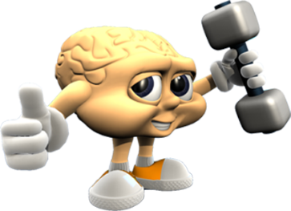
Jericó e Caná
Nínive e Ur
Babilônia e Susã
Sodoma e Gomorra

Slide 8
Jericó e Caná
Nínive e Ur
Babilônia e Susã
Sodoma e Gomorra

Slide 9
2
Nome da pedra que Champolion usou para decifrar os hieróglifos egípcios?

Slide 10
Esmeraldina
Rupestre
Pomes
Roseta

Slide 11
Esmeraldina
Rupestre
Pomes
Roseta

Slide 12
3
Capital do PAQUISTÃO?

Slide 13
Meca
Istambul
Islamabad
Cabul

Slide 14
Meca
Istambul
Islamabad
Cabul

Slide 15
4
Namorada do personagem de desenhos animados ZÉ COLMÉIA?

Slide 16
Amanda
Britany
Cindy
Debra

Slide 17
Amanda
Britany
Cindy
Debra

Slide 18
5
Nome do físico italiano que inventou a PILHA?

Slide 19
Alessandro Volta
Albert Camus
Giuliano Ferrini
Carlo Conti

Slide 20
Alessandro Volta
Albert Camus
Giuliano Ferrini
Carlo Conti

Slide 21
6
Cidade americana onde está a sede da APPLE?

Slide 22
Alberta
Boston
Cupertino
Dallas

Slide 23
Alberta
Boston
Cupertino
Dallas

Slide 24
7
Cidade onde mora a família dos desenhos animados OS SIMPSONS?

Slide 25
Spring Valley
Springfield
Summerfield
Nothing Hill

Slide 26
Spring Valley
Springfield
Summerfield
Nothing Hill

Slide 27
8
O que significa a sigla BNDES, órgão estatal que estimula o desenvolvimento do Brasil?

Slide 28
Banco Nacional de Desenvolvimento Esportivo
Banco Nacional de Desenvolvimento Econômico e Social
Banco Nacional de Desportos e Socialização
Banco Nacional de Desenvolvimento Ecológico e Social

Slide 29
Banco Nacional de Desenvolvimento Esportivo
Banco Nacional de Desenvolvimento Econômico e Social
Banco Nacional de Desportos e Socialização
Banco Nacional de Desenvolvimento Ecológico e Social

Slide 30
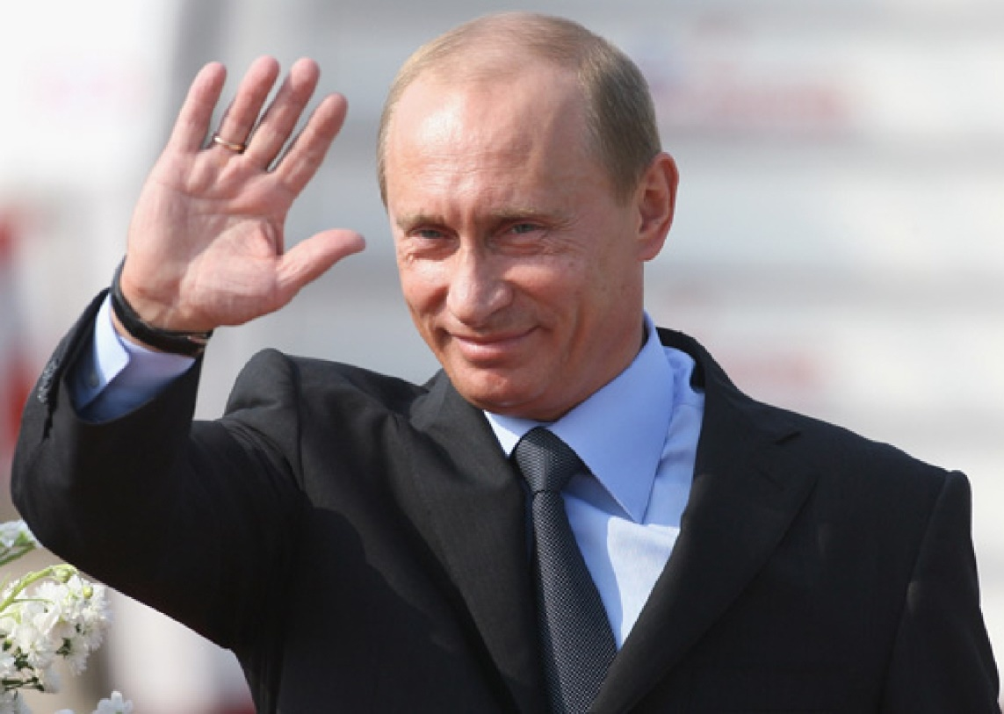
9
Qual o nome desse presidente mundial?

Slide 31
Joseph Stálin
Yan Zizendorf
Vladimir Putin
Vladimir Lenin

Slide 32
Joseph Stálin
Yan Zizendorf
Vladimir Putin
Vladimir Lenin

Slide 33
10
Dia do nosso calendário em que no Catolicismo se comemora O DIA DA VIRGEM MARIA?

Slide 34
12 de outubro
31 de outubro
7 de março
1 de janeiro

Slide 35
12 de outubro
31 de outubro
7 de março
1 de janeiro

Slide 36
11
País onde nasce o Rio Amazonas?

Slide 37
Equador
Colômbia
Peru
Venezuela

Slide 38
Equador
Colômbia
Peru
Venezuela

Slide 39
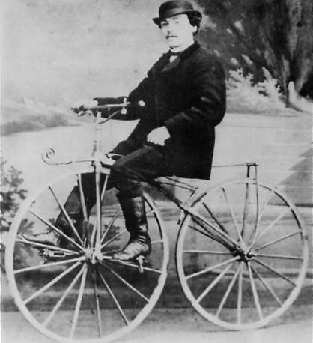
12
Nome do francês que inventou a BICICLETA?

Slide 40
Auguste Lumière
Pierre Lallement
Georges Méliès
Pierre Laval

Slide 41
Auguste Lumière
Pierre Lallement
Georges Méliès
Pierre Laval

Slide 42
13
Um moinho de vento produz que tipo de energia?

Slide 43
Vapor
Gás
Hidráulica
Eólica

Slide 44
Vapor
Gás
Hidráulica
Eólica

Slide 45
14
Nome do caramujo de estimação do personagem BOB ESPONJA?

Slide 46
Gary
Patrick
Sandy
Lula

Slide 47
Gary
Patrick
Sandy
Lula

Slide 48
15
Cidade americana conhecida como “a CAPITAL DOS CASSINOS”?

Slide 49
Los Angeles
Las Vegas
San Diego
Seatle

Slide 50
Los Angeles
Las Vegas
San Diego
Seatle

Slide 51
16
Capital da UCRÂNIA?

Slide 52
Grózni
Odessa
Donetsk
Kiev

Slide 53
Grózni
Odessa
Donetsk
Kiev

Slide 54

17
A que empresa automobilística pertence esse logo?

Slide 55
Honda
Mitsubish
Kia
Subaru

Slide 56
Honda
Mitsubish
Kia
Subaru

Slide 57
18
Cidade cearense maior produtora de Melão do Brasil?

Slide 58
Apodi
Guamaré
Caicó
Mossoró

Slide 59
Apodi
Guamaré
Caicó
Mossoró

Slide 60
19
Nome do aeroporto da cidade de PORTO ALEGRE-RS?

Slide 61
Getúlio Vargas
Farroupilha
Salgado Filho
Bento Gonçalves

Slide 62
Getúlio Vargas
Farroupilha
Salgado Filho
Bento Gonçalves

Slide 63
20
Raiz quadrada de 4356?

Slide 64
53
56
63
66

Slide 65
53
56
63
66

Slide 66
21
Um animal com tubo digestório completo, sistema circulatório fechado, sangue com hemoglobina e hermafrodita pode ser:

Slide 67
Uma minhoca
Uma barata
Um caramujo
Uma lombriga

Slide 68
Uma minhoca
Uma barata
Um caramujo
Uma lombriga

Slide 69
22
Juiz de Israel que matou mil homens com uma queixada de jumento ?

Slide 70
Gideão
Sansão
Jefté
Eúde

Slide 71
Gideão
Sansão
Jefté
Eúde

Slide 72
23
Nome que recebe a CABANA DOS ÍNDIOS?

Slide 73
Taba
Tapera
Palhoça
Oca

Slide 74
Taba
Tapera
Palhoça
Oca

Slide 75
24
Cida paulista conhecida como “a CAPITAL DO MORANGO”?

Slide 76
Atibaia
Itatiba
Araraquara
Jaú

Slide 77
Atibaia
Itatiba
Araraquara
Jaú

Slide 78
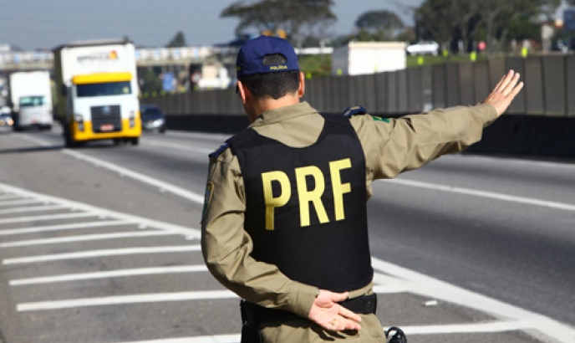
25
O que significa essa sigla?

Slide 79
Pare Reflita e Fuja
Partido Republicano Federalista
Polícia Rodoviária e Farmacêutica
Polícia Rodoviária Federal

Slide 80
Pare Reflita e Fuja
Partido Republicano Federalista
Polícia Rodoviária e Farmacêutica
Polícia Rodoviária Federal

Slide 81
26
Em que ano o Brasil deixou de ser uma Monarquia para ser República?

Slide 82
1822
1844
1888
1889

Slide 83
1822
1844
1888
1889

Slide 84
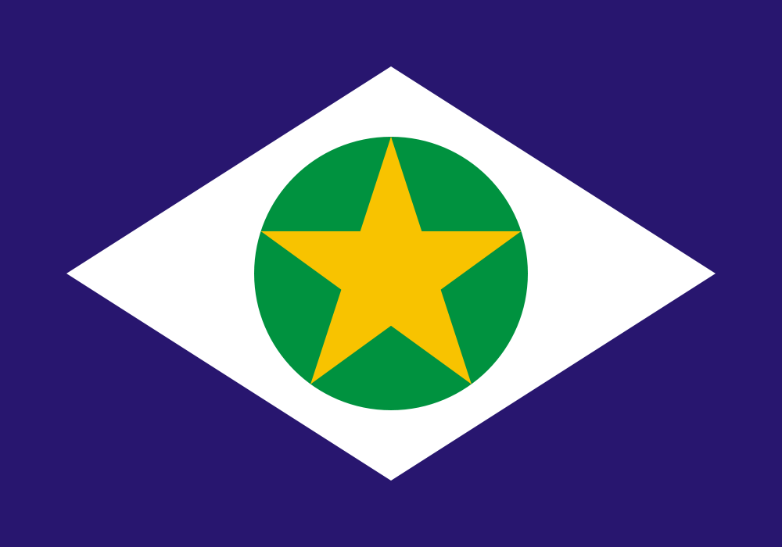
27
A que Estado brasileiro pertence essa bandeira?

Slide 85
Mato Grosso
Mato Grosso Sul
Rondônia
Tocantins

Slide 86
Mato Grosso
Mato Grosso Sul
Rondônia
Tocantins

Slide 87
28
Que Estado brasileiro usa como abreviatura de seu nome a sigla RR?

Slide 88
Rondônia
Roraima
Rio Grande do Norte
Rio Grande do Sul

Slide 89
Rondônia
Roraima
Rio Grande do Norte
Rio Grande do Sul

Slide 90
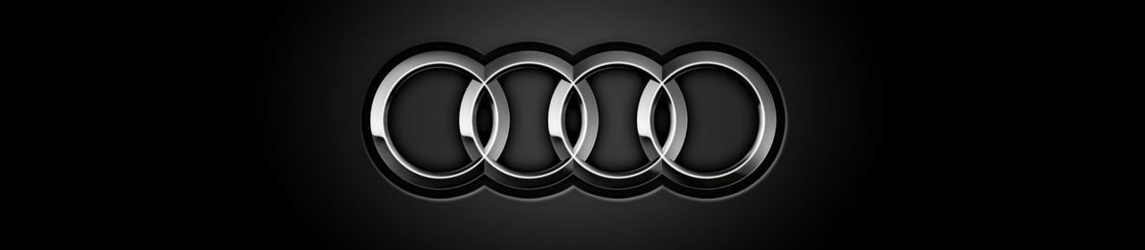
29
Empresa automobilística que usa este logo?

Slide 91
Jeep
Mercedes
Crysler
Audi

Slide 92
Jeep
Mercedes
Crysler
Audi

Slide 93
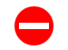
30
O que significa esse sinal de trânsito?

Slide 94
Sentido Ignorado
Proibido Ultrapassar
Sentido Proibido
Sentido Contrário

Slide 95
Sentido Ignorado
Proibido Ultrapassar
Sentido Proibido
Sentido Contrário

